Slide 1



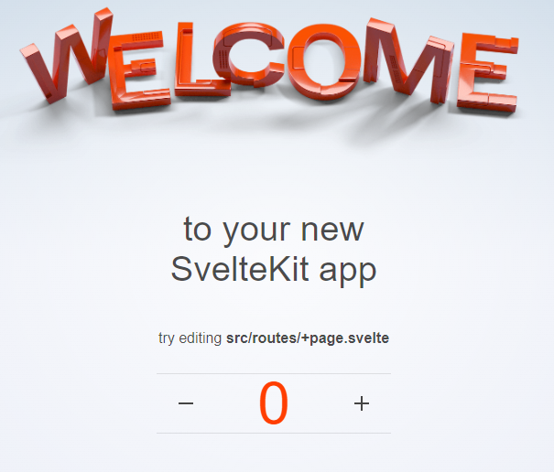
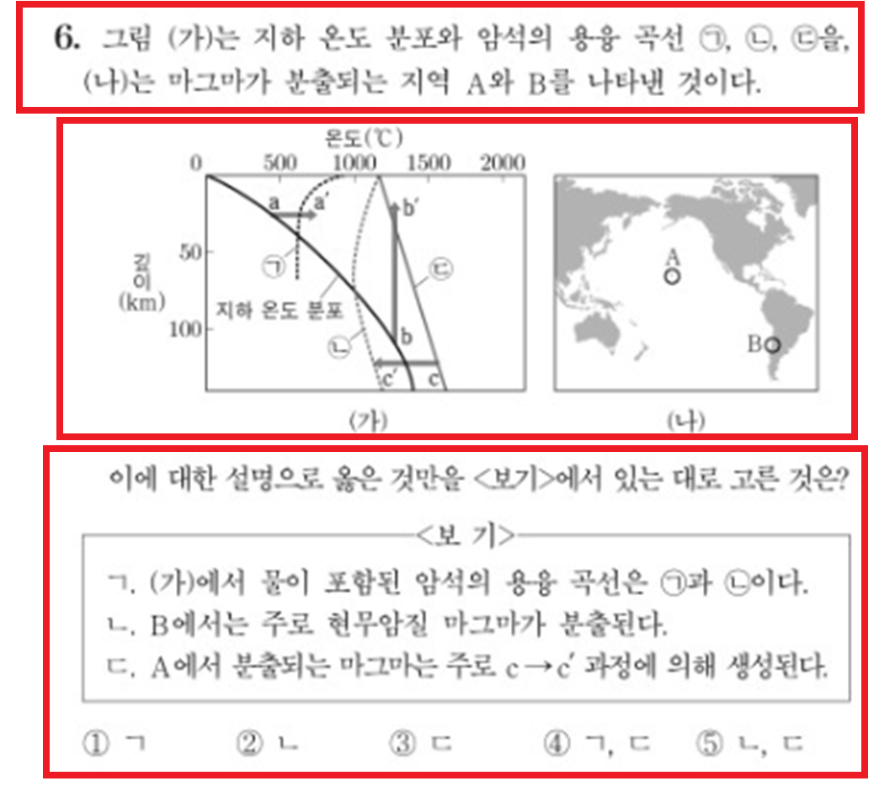
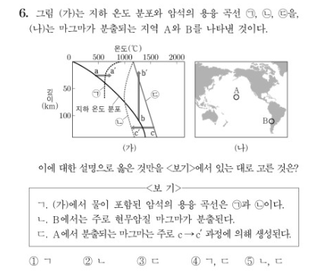

주제(서비스) 단면도
[Client : 문제 업로드]
[OCR : 글자 인식]
[ML : 유형 분류]
[서버 : data 비교]
>>유형 분류 result :
>>지구 암석의 용융

